Slide 1
APLIKASI ABSENSI DENGAN KEDIPAN MATA
1. Hilmi Adzin Pratama (18040210)
2. Niza Fadila (18040030)
3. Zahrul Azhari (18040218)

Slide 2
Latar belakang
Absensi Mahasiswa di Politehnik Harapan Bersama saat ini menggunakan sistem yang konvensional yaitu mengisi absen dengan tanda tangan pada lembar absensi yang disediakan mengakibatkan sering terjadinya kecurangan pada pengisisan absensi . Selain itu sistem konvensional rentan terjadi kesalahan dan ketidak akuratan data. Oleh karena itu dibutuhkanlah sebuah Aplikasi Absensi yang dapat mengorganisir absensi mahasiswa dalam perkuliahan dengan tingkat akurasi yang tinggi
Face Recognation adalah sebuah metode komputer dalam mengenali wajah seseorang yang sering digunakan sebagai metode pengenalan pengguna sebuah perangkat . Fleksibilitas dan keamanan yang tinggi menjadikan face recognition sering dijadikan opsi dalam pengembangan sebuah sistem keamanan yang berbasis perangkat . Hal ini melatar belakangi kami untuk mengimplentasikan face recognition dalam aplikasi absensi mahasiswa.

Slide 3
TUJUAN &
MANFAAT
01
Tujuan
02
Manfaat
Tujuan dari pembuatan Aplikasi ini adalah :
Setelah Aplikasi ini dibuat diharapkan :
Membuat aplikasi yang dapat dijadikan sebagai sistem absensi di kampus
Memberikan fleksibilitas terhadap absensi di kampus
Mengimplementasikan ilmu yang telah didapat di perkuliahan
Membuat aplikasi yang dapat meneteksi wajah, menghitung tingkat kecocokan dengan data lalu mendeteksi dan menghitung kedipan mata
Aplikasi dapat mempermudah mahasiswa dalam melakukan absensi
Aplikasi dapat memberikan fleksibilitas dan mampu meminimalisir tingkat kecurangan pada absensi
Aplikasi dapat dijadikan sebagai referensi untuk project berikutnya

Slide 4
Langkah Kerja
Generate Dataset
Train
01
Melakukan pengambilan contoh wajah anggota lalu melakukan split
02
Melakukan unserialisasi dataset lalu menjadikanya file dengan format YAML
Face Recognation
Include Database
03
Melakukan Deteksi wajah pada seseorang yang Telah terdaftar lalu memunculkan namanya , indicator absen adalah tingkat kecocokan sebesar 45% dan mengedipkan mata 3 kali
04
Pada saat kondisi sudah terpenuhi (kecocokan 45% dan kedipan mata 3 kali) lalu melakukan penyimpan kedatabase dengan field nama , tanggal , dan waktu absen

Slide 5
Deskripsi pekerjaan kelompok
Membuat Program GUI untuk dijadikan sebagai tampilan utama aplikasi
Menambahkan program facial landmark untuk deteksi kedipan mata pada program facial recognition
Mengedit generator dataset supaya output dapat langsung tersimpan pada direktori dataset sesuai dengan namanya masing-masing
Mengedit semua program yang di berikan menjadi struktur OOP (Object Oriented Program) agar mudah di panggil di program lain
Membuat program headpose (deteksi gelengan kepala) dengan facial landmark namun tidak di include ke aplikasi absen karena tidak cocok

Slide 6
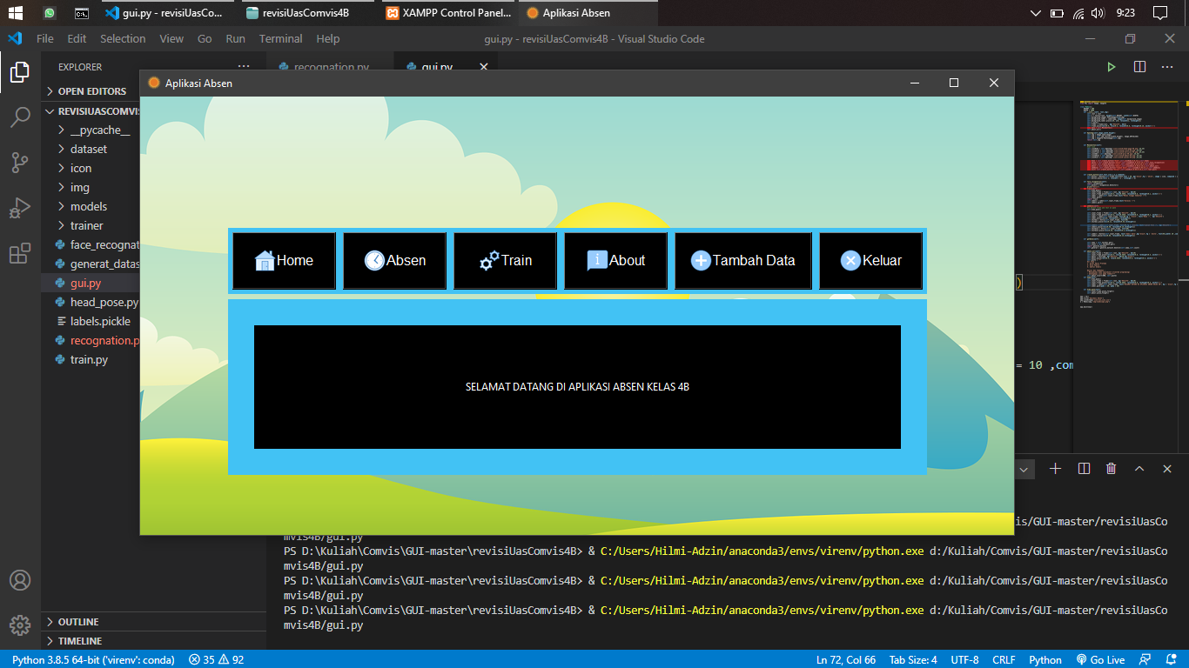
Output aplikasi

Slide 7
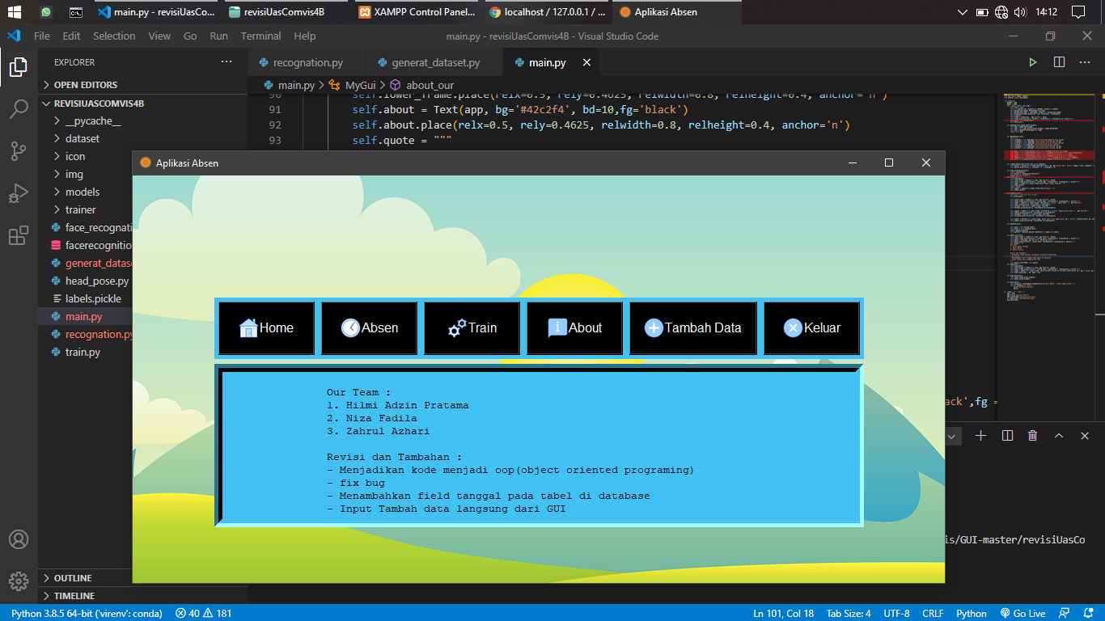
Menu about

Slide 8
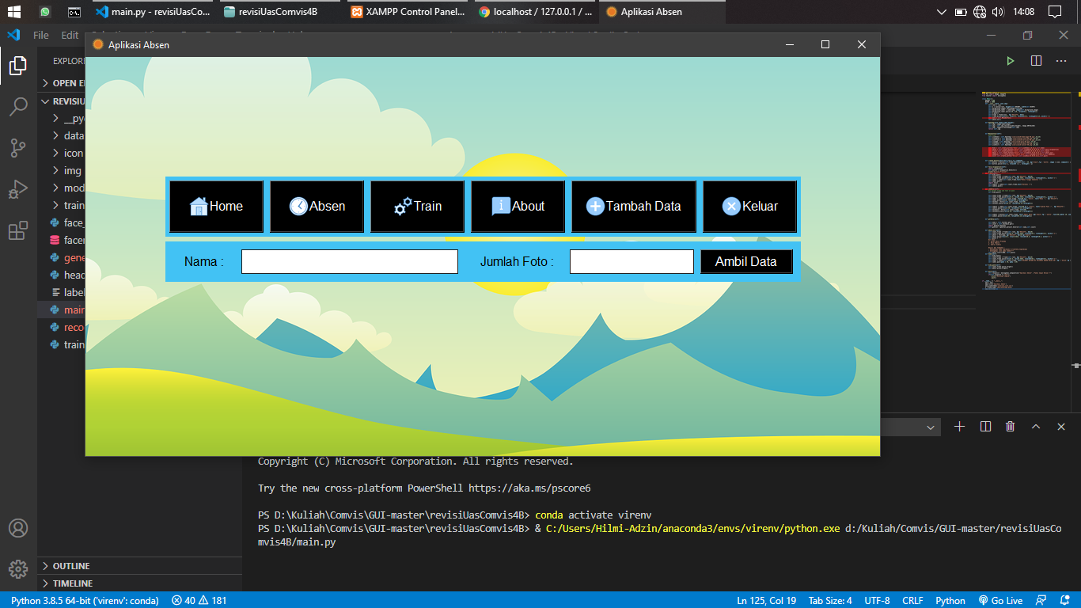
Menu tambah data

Slide 9
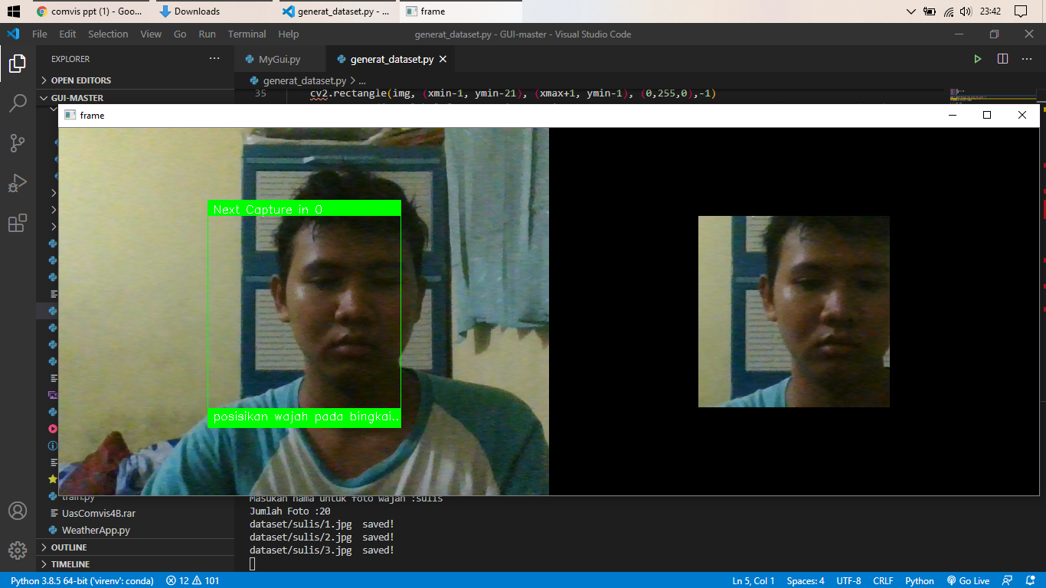
Generate dataset

Slide 10
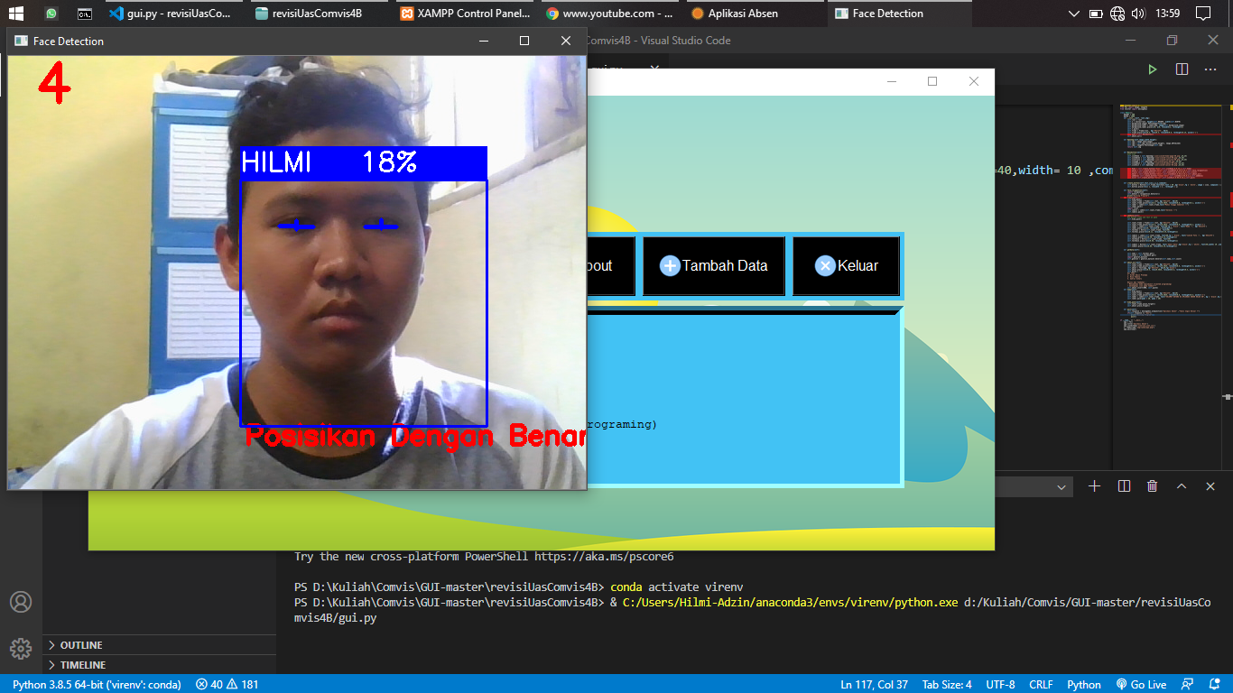
Face recognation

Slide 11
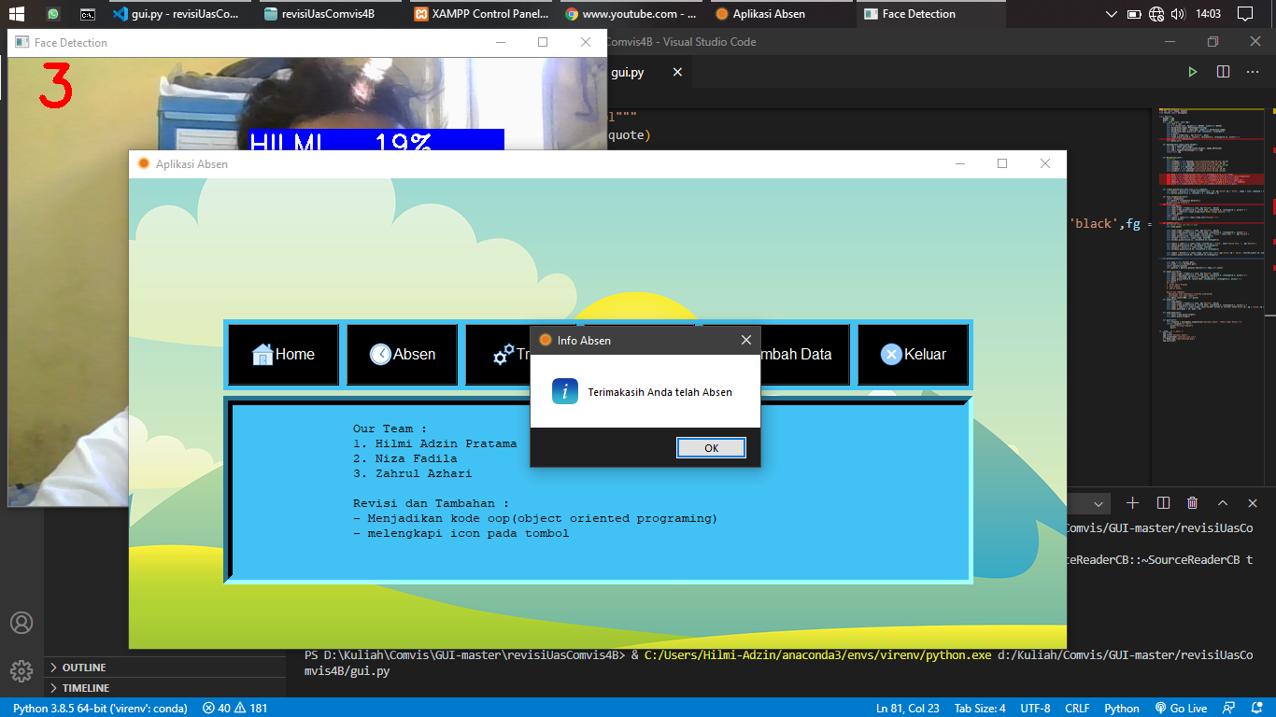
Absen berhasil

Slide 12
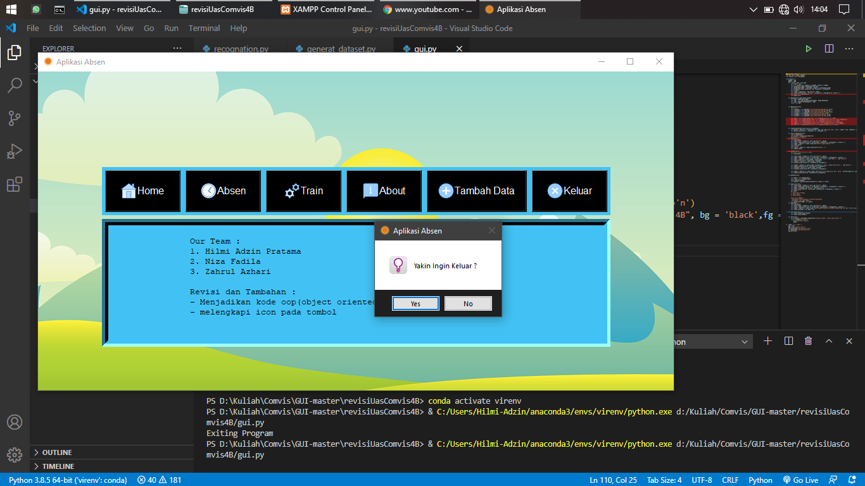
Menu keluar

Slide 13
kesimpulan
pada face recognation mendeteksi wajah dan melakukan pengukuran kecocokan dengan data yang di train, indikator yang harus dilakukan untuk melakukan absen adalah mengedipkan mata sebanyak 3 kali.
kendala yang paling dirasakan adalah susahnya dalam menginstall library dlib sehingga akhirnya kami memutuskan untuk membuat lingkungan sendiri (Environment) dengan bantuan library api anaconda python
projek ini bekerja pada enviroment anaconda python 3.8.5

Slide 14
THANK YOU

